Slide 1

SKAIDRI VEIKLA STATYBOSE
Nuo ko pradėti? Įstatymų naujovės, reikalavimai, atsakomybė Užsakovui

Slide 2
ID KODO REIKŠMĖ DARBUOTOJUI BEI UŽSAKOVUI
Skaidriai dirbančiojo ID kodo įvedimas palengvino institucijoms darbą, kontroliuojant nelegalią veiklą statybų sektoriuje.
ID kodą privalo turėti visi statybvietėje statybos darbus atliekantys asmenys (Privaloma turėti darbo vietoje (skaitmeninį ar popierinį variantą).
Darbuotojas, atliekantis statybos darbus be ID kodo, baudžiamas nuo 50 iki 150 eurų, už pakartotinį – nuo 150 iki 250 eurų bauda.
Darbdaviui (fiziniui ir juridiniam) skiriama bauda nuo 500 iki 1100 eurų, už pakartotinį pažeidimą – nuo 1100 iki 2550 eurų.
Tikrina VMI,VDI, FNTT, policija.

Slide 3
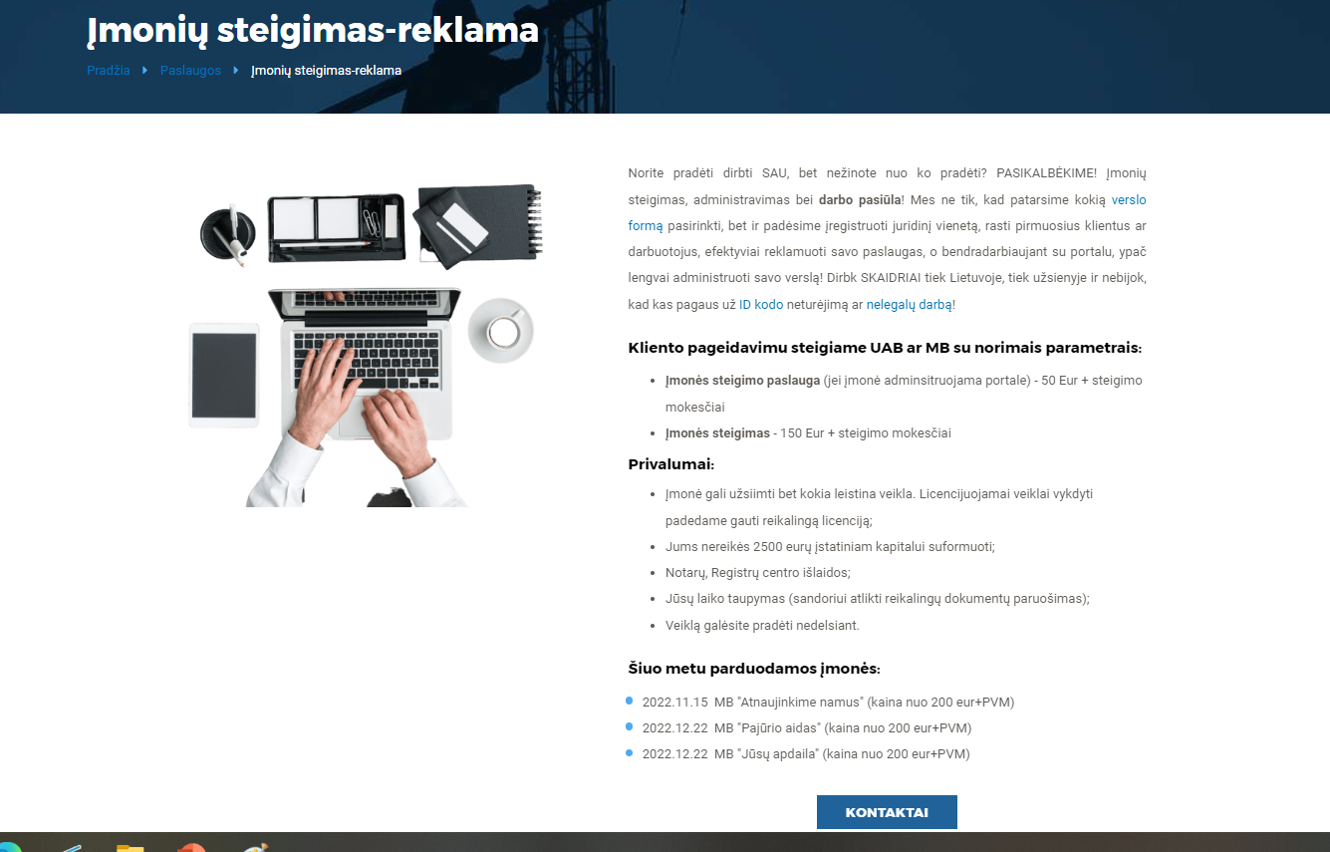
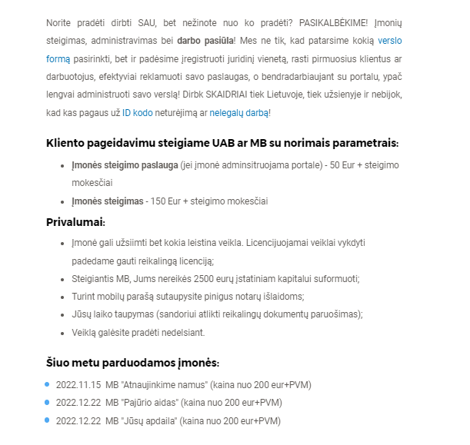
ĮMONIŲ STEIGIMAS

Slide 4

ĮMONIŲ STEIGIMAS – VIRTUALUS BIURAS
Virtualaus biuro paslauga – tai ne tik buhalterinės paslaugos
ĮSTEIGIAME ĮMONĘ, suteikiame adresą, logo, svetainę ar e-parduotuvę;
ĮMONEI NEREIKĖS samdyti buhalterio, tiekimo vadybininko, sekretorės ar kito personalo;
ĮMONEI NEREIKĖS mokėti už patalpų nuomą, jų priežiūrą ir komunalines paslaugas;
ĮMONEI NEREIKĖS ieškoti verslo susitikimams tinkamos vietos su konferencine įranga, biuro technika, kopijavimo, skanavimo, spausdinimo, pašto paslaugomis.

Slide 5
VERSLO STEIGIMAS, MOKESČIAI
Rekomenduojame steigtis MB:
- Atlyginimą gali išsimokėti, kada turi lėšų.
Į metus narys gali išsimokėti pagal civilinę sutartį iki 100000,00 eur, nuo kurių susimokės tik 15 proc. GPM (atkreiptinas dėmesys – viršijus 45000,00 eur).
Jei narys išsimoka su darbo santykiais susijusias pajamas, sumoka Sodros mokesčius tik nuo 50 proc. išsimokėtos sumos, GPM 20 proc. nuo visos išsimokėtos sumos (minusuojant asmeniui priklausantį metinį NPD), nukeliamas į kitus metus. Gali būti išdėstytas pamėnesiui.
Galima mokėtis atlyginimą su visais mokesčiais bei soc.garantijomis.
Daugiau informacijos ieškokite www.programastatybai.lt/aktualijos.

Slide 6
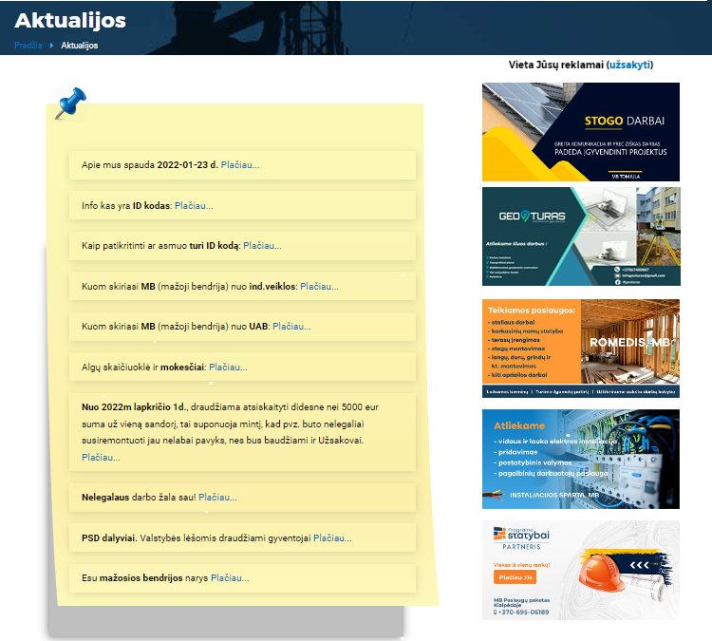
PROGRAMA STATYBAI - AKTUALIJOS

Slide 7
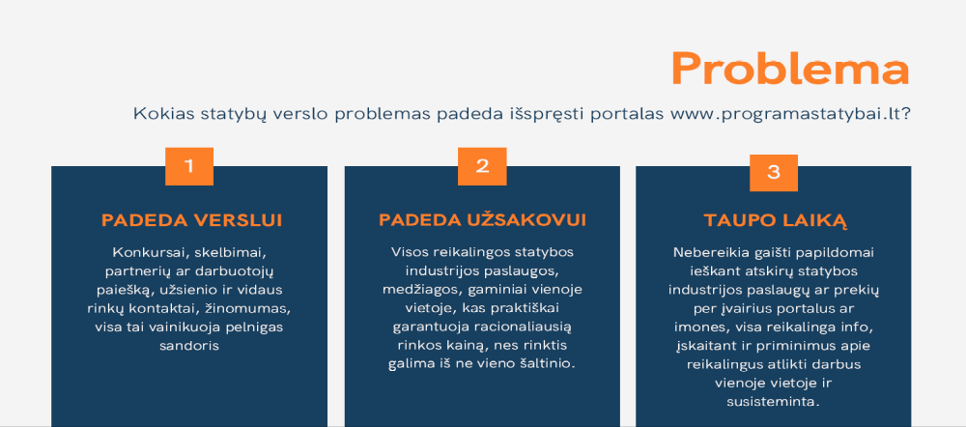
Pirmi klientai – bendradarbiauk su portalu

Slide 8
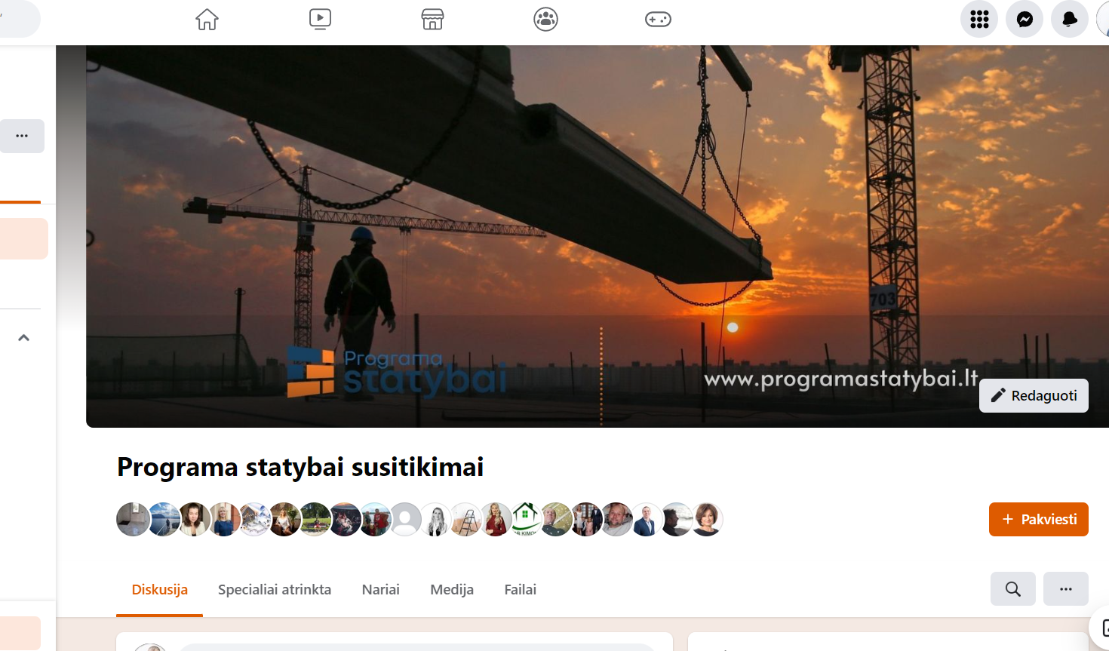
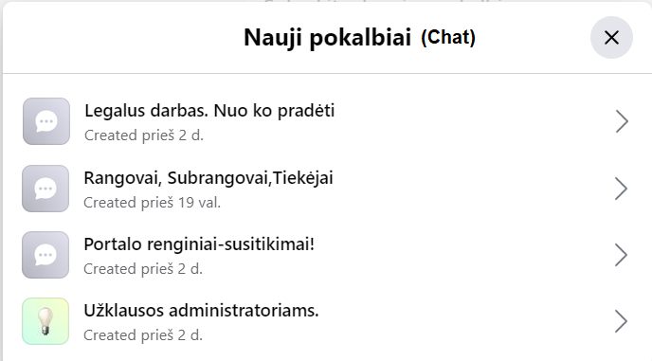
FB „PROGRAMA STATYBAI SUSITIKIMAI“ GRUPĖ

Slide 9
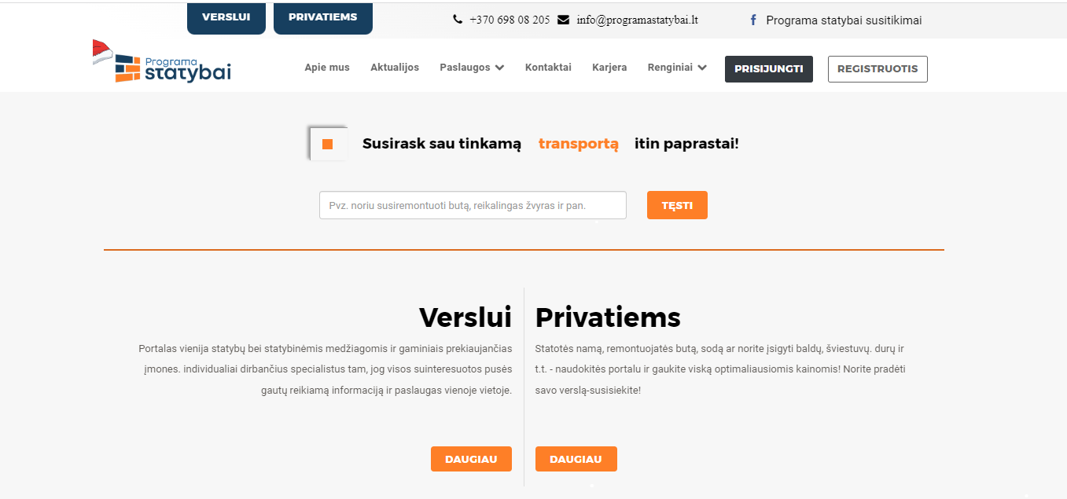
TIKSLINIAI KLIENTAI
PROGRAMA STATYBAI TIKSLINIAI KLIENTAI
UŽSAKOVAI
VERSLAI
NORINTYS ĮSISTEIGTI VERSLĄ

Slide 10
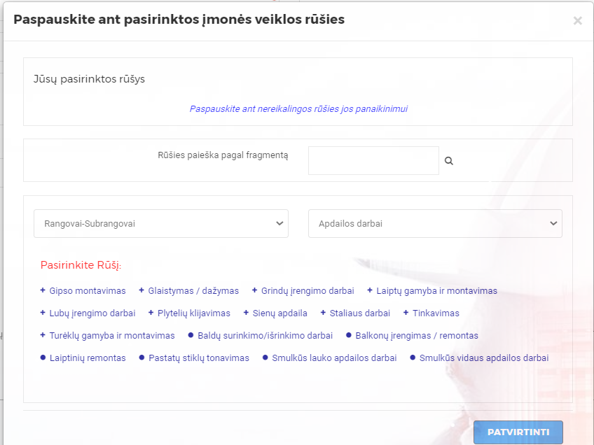
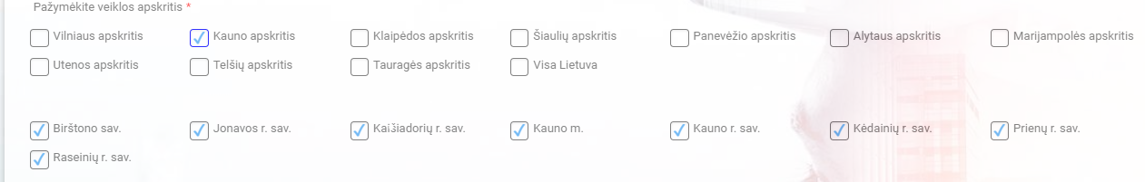
RAKTAŽODŽIŲ IR VIETOVĖS PARINKIMO SVARBUMAS
Labai svarbu teisingai pasirinkti savo įmonės veiklą ir vietovę, kad gauti tinkamą informaciją (konkursai, skelbimai, darbuotojų CV ir t.t.)

Slide 11
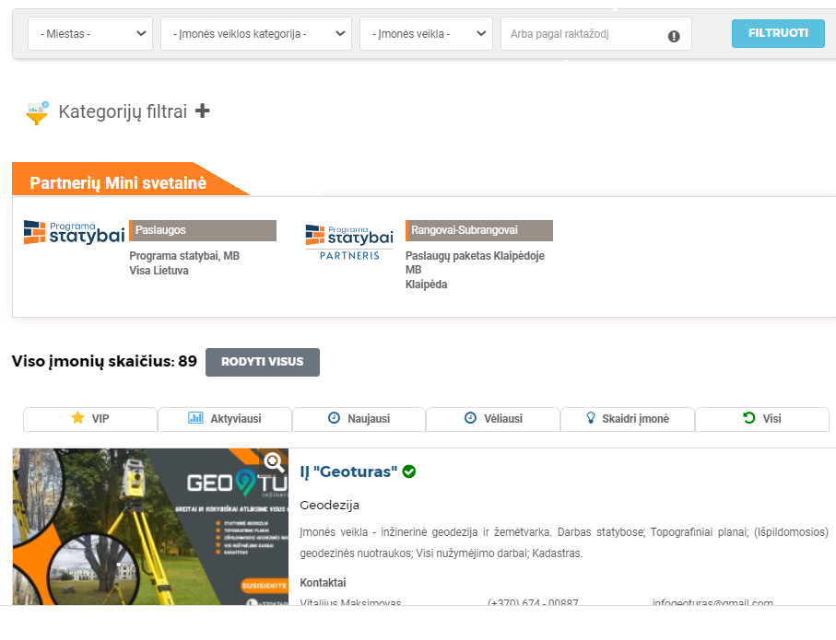
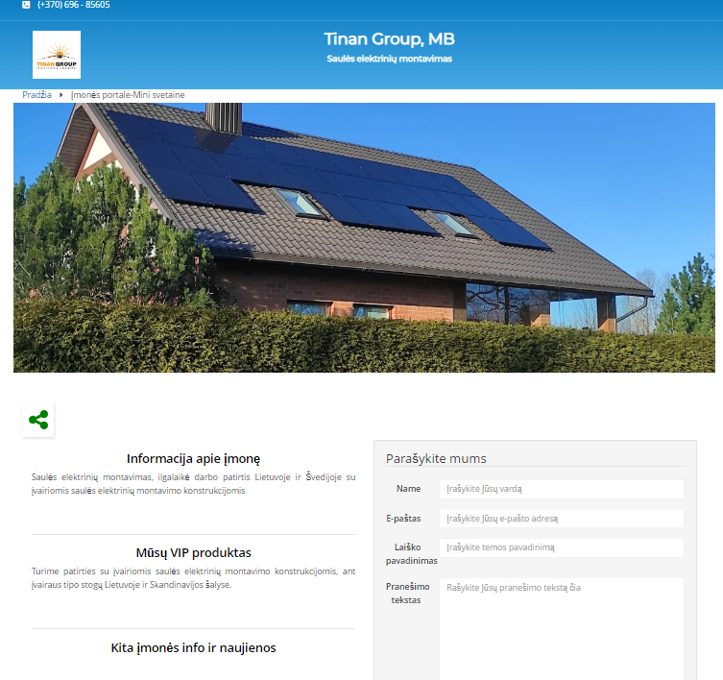
PORTALO „MINI SVETAINĖ“ FUNKCIJA
Kas atsispindi
Mini svetainėje:
-Informacija apie įmonę;
-Įmonės VIP produktas;
-Kita įmonės info
ir naujienos;
Teikiamos paslaugos;
Darbų galerija;
Įmonės kontaktai / rekvizitai
Padėkite portalui rekomenduoti Jus!

Slide 12
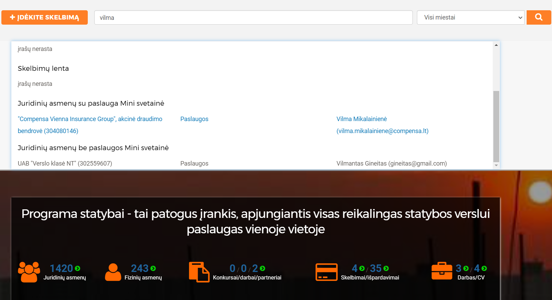
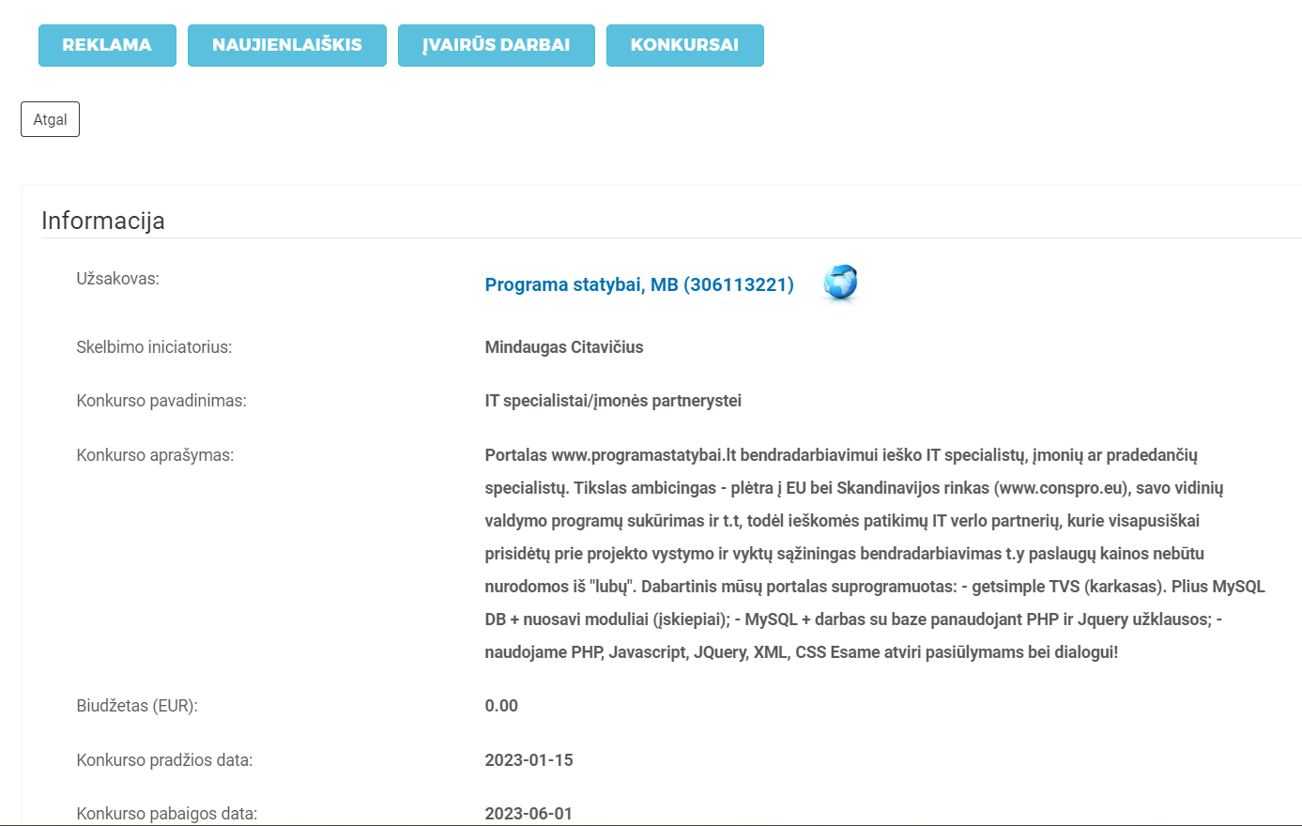
PORTALO „MINI SVETAINĖ“ NAUDA
Skelbimuose
Paieškoje

Slide 13
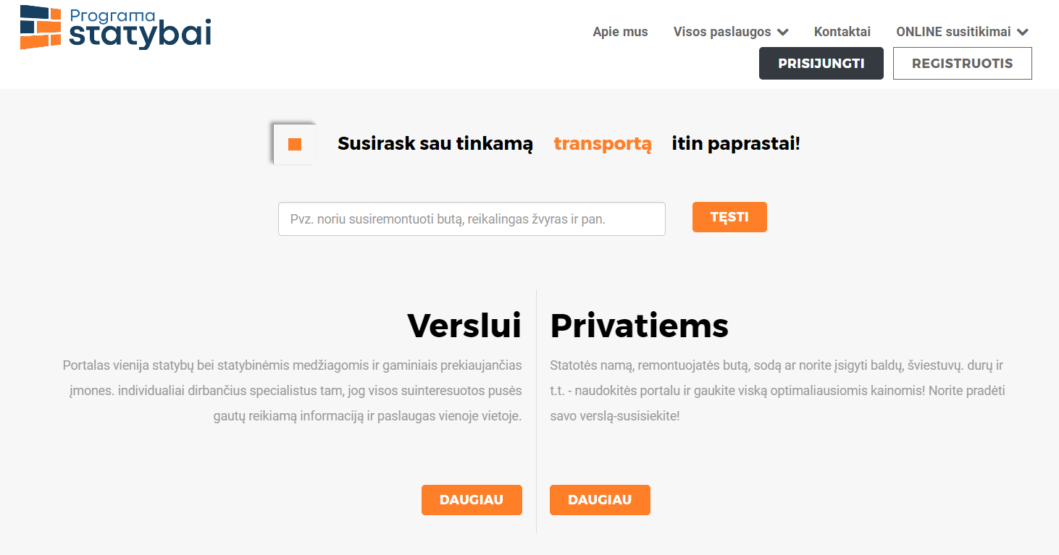
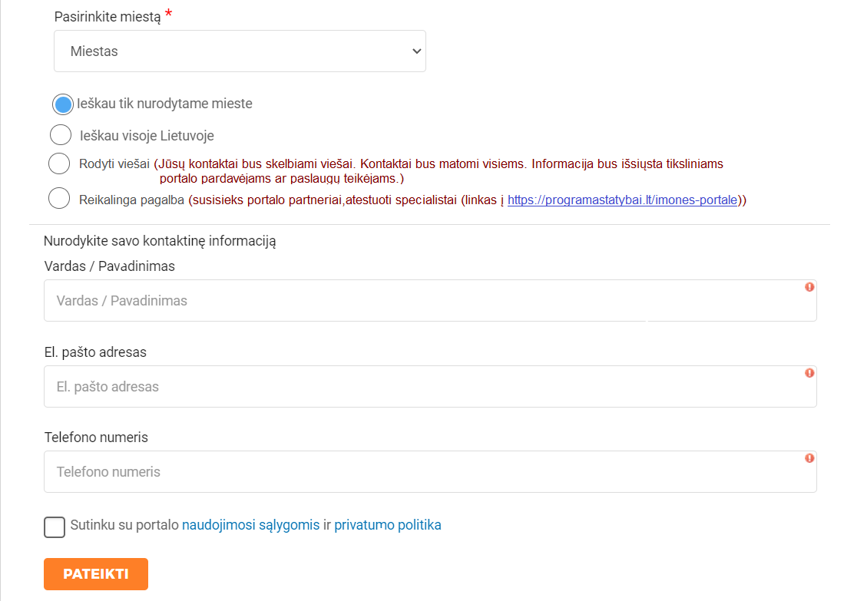
PORTALO PASLAUGA - SUSIRASK SAU TINKAMĄ

Slide 14
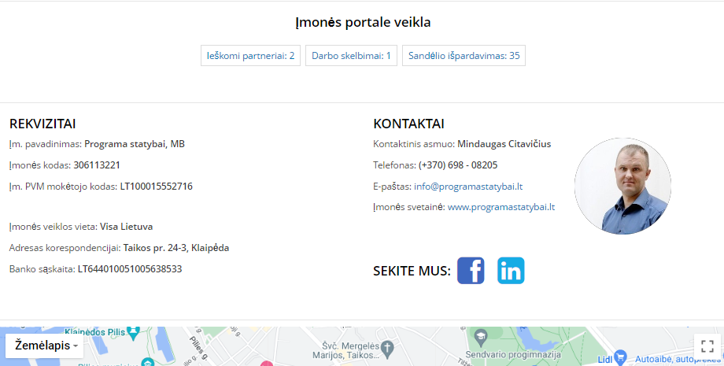

Viešumas suteikia patikimumo Užsakovui
Būkite aktyvus;
Viešinkite savo veiklą :
susikurdami portale Mini svetainę;
reklamjuostėje savo banerį;
Dalyvaukite online susitikimuose;
Leiskite žinoti kokia tavo veikla,
kuo galime būti naudingi Jums?

Slide 15
NAUDA UŽSAKOVUI
Galimybė dėtis skelbimus, skelbtis konkursus, ieškotis Darbuotojų ar Partnerių portale! Leisti žinoti ko Jūs ieškote, kas Jums reikalinga!
Sutartys garantuoja ginčų sprendimą! Naudokitės portalo pagalba.
Naudokitės portalu ir gaukite viską optimaliausiomis kainomis bei rinkitės iš daugiau nei vieno pasiūlymo itin paprastai!

Slide 16



PORTALO BEI RŪMŲ NAUDA VERSLUI
UŽSAKOVAI
patarimai
Pasaulinė rinka
Prekybos, pramonės ir amatų rūmai
Sklaida
Partneriai
Portalas Programa statybai
Statybos verslai
VIEŠUMAS
KLIENTAI
pagalba

Slide 17
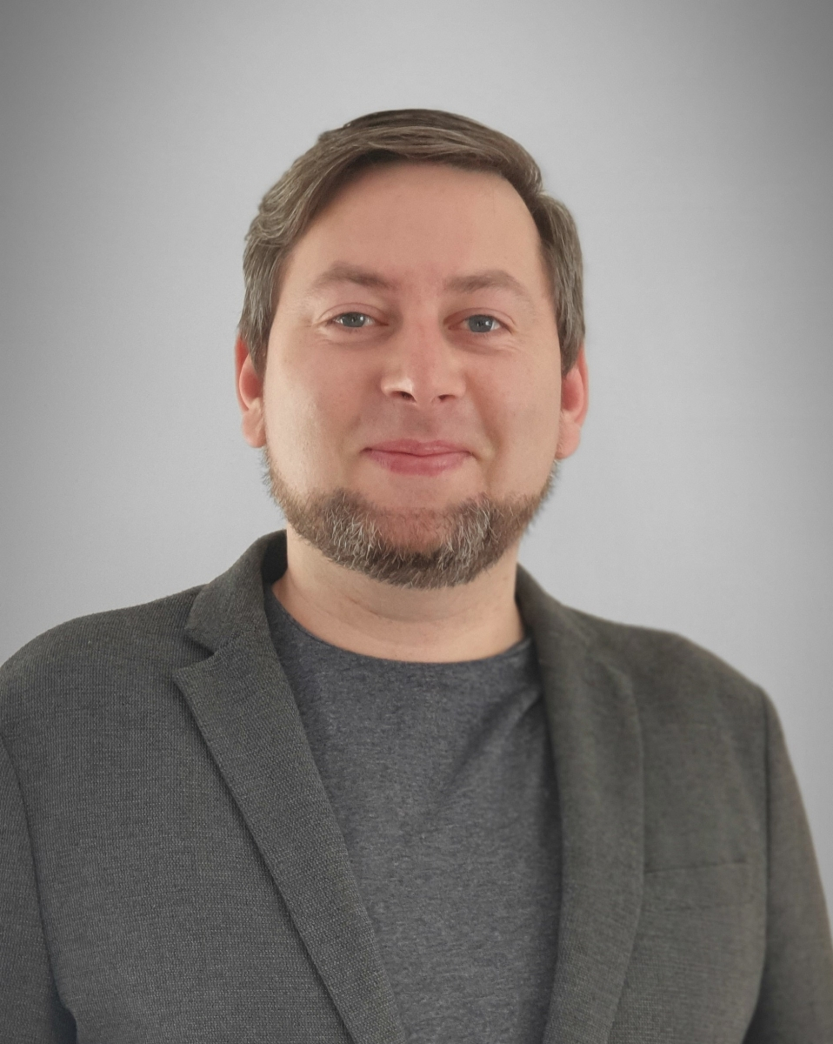
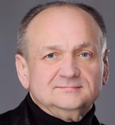
PORTALO PARTNERIAI
Vakarų regione:
1. Direktorius Šarūnas Varneckis (atestato Nr.37838)
2. MB „Paslaugų paketas Klaipėdoje“
3. Tel.+370 695 06189,
4. El.p.: ppklaipedoje@gmail.com
5. www.ppklaipedoje.lt
Kauno apskrityje:
1. Direktorius Alvydas Banevičius
2. MB „Leggato“
3. Tel.+370 687 10296,
4. El.p.: alvydas@leggato.lt
5. www.leggato.lt

Slide 18
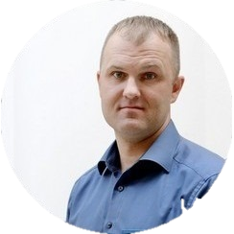
AČIŪ UŽ DĖMESĮ
Mindaugas Citavičius
MB „Progama statybai“
Tel. +37069808205
El.p. info@programastatybai.lt
www.programastatybai.lt
BENDRADARBIAVIMAS – VISŲ PIRMA YRA BENDRAVIMAS!

